Slide 1
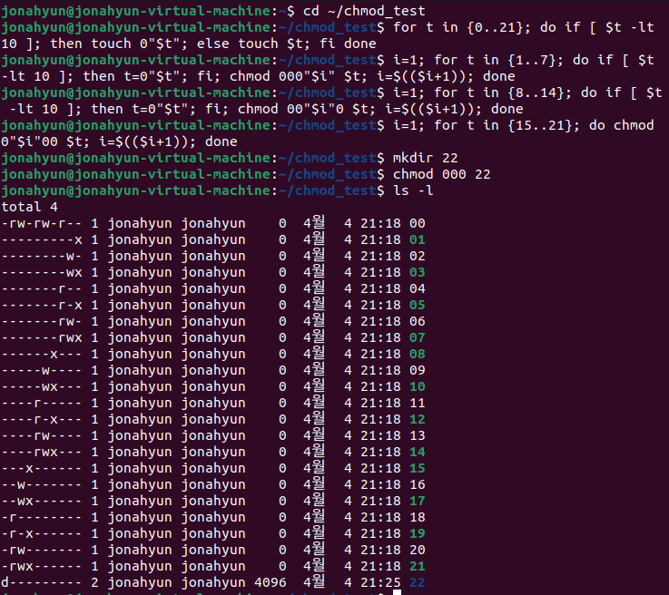
Homework #3
1.
List files which can be read by file owner :00,18,19,20,21
List files which can be executed by file group members : 8,10,12,14
List files which can be written by others: 3,4,7,8

Slide 2
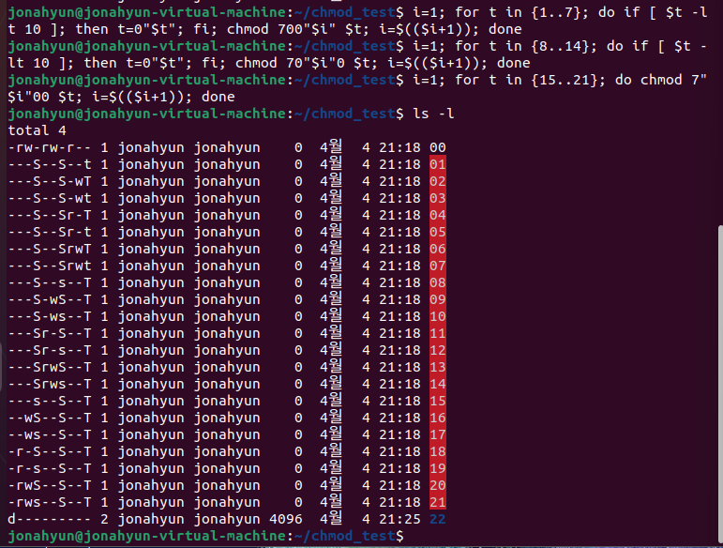
Homework #3
2.
‘S’와 ‘T’는 일반 파일에서는 사용되지 않는다. 즉, 실행권한이 없다.
‘s’와 ‘t’는 일반 파일과 디렉토리를 변경하는데 사용된다.
즉 ,실행권한이 있다.

Slide 3
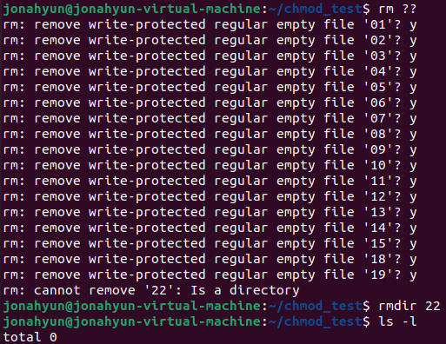
Homework #3
3.
16,17,20, 21파일은 질문 없이 삭제되었다.
파일권한에 공통적으로 쓰기 권한이 있다.

Slide 4
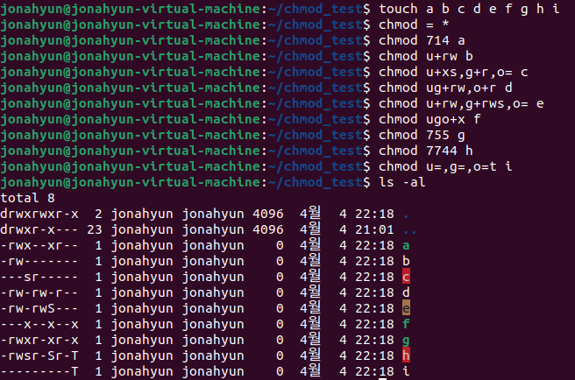
Homework #3
4.

Slide 5
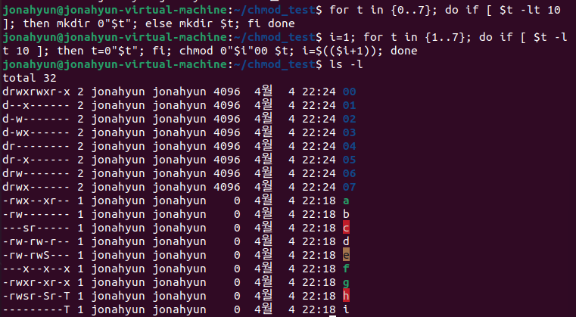
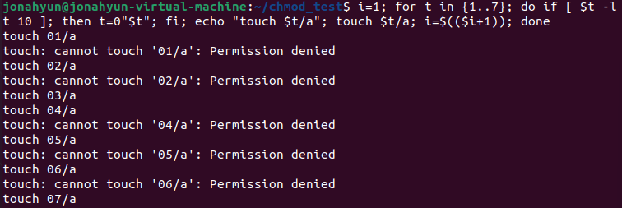
Homework #3
5.
03,07 디렉토리
이유: 두가지만 w- 쓰기 와 x- 실행
권한이 있기 때문에 파일을 생성 할 수 있다.

Slide 6
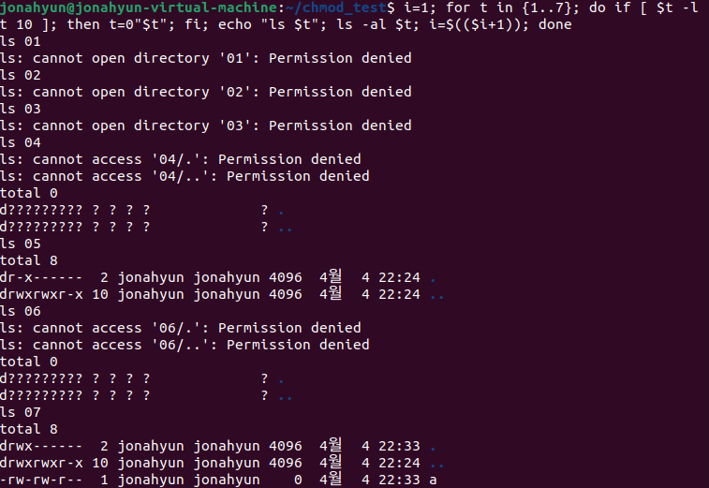
Homework #3
5.
List directories which print some results for “ls” command:
05,07
두가지만 r- 읽기와 x- 실행
권한이 있기 때문이다.
-Find a directory which presents the correct details of its sub files:
07
이 파일만 r- 읽기와 w- 쓰기와 x- 실행이 모두 있기 때문이다.
How to delete the directory “03” ?
=> rm 03/a를 한 후, rmdir 03 을 하면 된다.

Slide 7
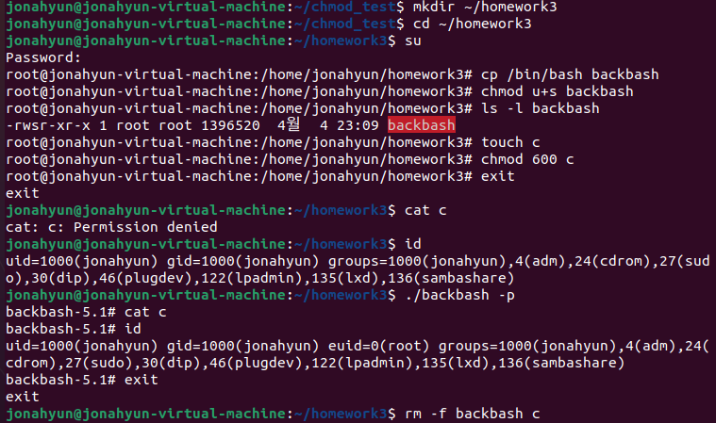
Homework #3
6.
Explain the difference between the first “cat” result and the second “cat” result:
첫번째 cat은 권한이 없었고 두번째 cat은 새로운 쉘 프로세스에서 c 를 생성하는 것이다.
첫번째 id는 homework3의 파일이고 두번째 id는 backbash라는 새로운 쉘의 id이다.

Slide 8
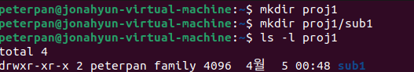

Homework #3
7.
What is difference between the “sub1” directory and the “sub2” directory?
sub1의 새 파일은 소유자와 기타사용자에게만 읽기 및 실행 권한이 부여되지만, sub2의 새 파일은 그룹 소유자와 기타 사용자에게 읽기 및 실행 권한이 부여된다.
즉, “s”의 유무가 이 차이의 원인이다.
What is the ownership of the file proj1/a.
유저 peterpan과 group defender 소유이다. 파일 a 생성 전에 그룹을 defender으로 바꿨기 때문이다.

Slide 9
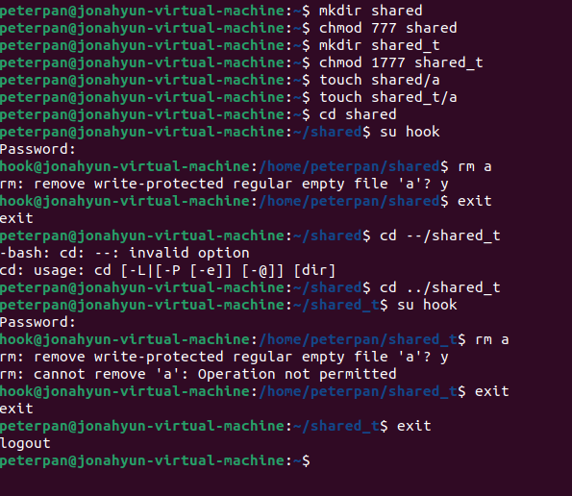
Homework #3
8.
Which file is removed? Why?
/home/peterpan/shared 경로안에 있는 a가 삭제되었다.
shared에는 소유자,그룹,기타 사용자 모두 읽기,쓰기,실행 권한을 가지게 되어 삭제가 가능하고 shared_t는 특수권한인 Sticky bit을 가지고 있고 이 권한을 가지면 이 디렉토리의 소유자만이 파일을 지울 수 있기 떄문에 삭제가 불가능하다.

Slide 10
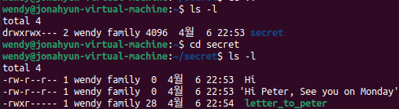
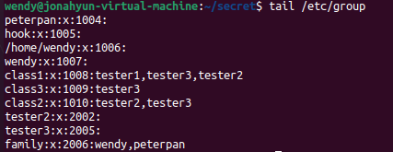
Homework #3-problems
1.
su wendy : 사용자를 wendy로 바꾼다.
mkdir secret: wendy의 홈 디렉토리에 secret directory를 만든다.
chgrp family secret: wendy,peterpan이 속해있는 family라는 그룹으로 파일의 그룹을 변경한다.
chmod 740 secret : secret이라는 파일에 이 directory의 내용을 peterpan과 wendy만이 볼수 있도록 설정한다.
cd secret: secret 파일로 경로를 옮긴다.
touch letter_to_peter: 빈파일을 만든다.
echo “Hi Peter, See you on Monday :)” > letter_to_peter: 빈 파일에 내용을 작성한다.
chmod 740 letter_to_peter:이 파일은 peterpan과 wendy만 볼수있게 해야 하며, peterpan은 이파일의 내용을 수정하지 못한게 설정한다.
chmod 770 secret: peterpan은 이 directory에 파일을 생성 할 수 있게 설정한다.

Slide 11
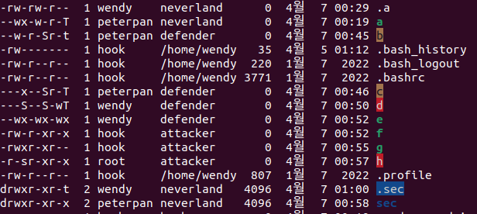
Homework #3-problems
2-(1).
touch a .a b c d e f g h
mkdr sec .sec
chmod 000 a .a b c d e f g h
chmod u=wx,g=w,o=r a
chmod u=rw,g=rw,o=r .achmod u=w,g=r,o=rx b
chmod u=x,o=r c
chmod o=w d
chmod u=wx,g=wx,o=wx e
chmod u=rw,g=rx,o=rx f
chmod u=rwx,g=rx,o=r g
chmod u=rx,g=rx,o=rx h
chmod u=rwx,g=rx,o=rx sec .sec
chmod u+s d h
chmod g+s bcd
chmod o+t a b c d .sec
chown peterpan a b c sec
chown wendy .a d e .sec
chown hook f g h
chgrp neverland a .a sec .sec
chgrp defender b c d e
chgrp attacker f g h
2-(2).

Slide 12
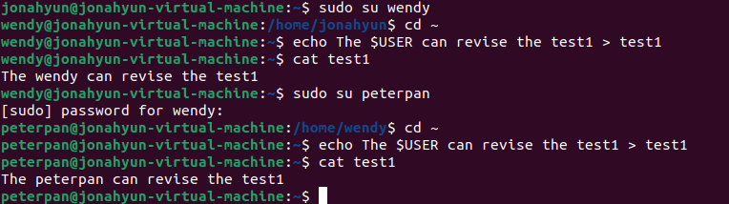
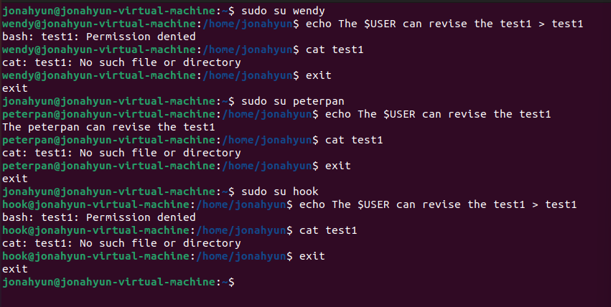
Homework #3-problems
3.
su - wendy: wendy의 홈 디렉토리에 들어간다.
touch test1: test1 파일 생성
chown wendy test1: test1 파일의 유저 wendy로 지정
chgrp family test1: test1의 그룹을 family로 지정 ( family 안에 wendy, peterpan이 있다.)
chmod 774 test1:이 파일의 내용은 같은 그룹의 peterpan과 wendy만 보고 수정할 수 있게 해야 하며, 그외 사람들은 볼 수만 있게 설정

Slide 13
Homework #3-problems
4.
-chmod 명령어는 리눅스에서 파일 또는 디렉토리의 권한을 변경하는 데 사용됩니다.
-절대 모드는 권한을 8진수(0~7)로 표시하여 파일 또는 디렉토리의 권한을 설정하는 방법입니다.
-심볼릭 모드는 권한 변경을 상징적인 문자를 사용하여 표현하는 방법입니다.

